Slide 1
Solusi Persamaan Nonlinear
Metode Bagi Dua & Metode Regula Falsi

Slide 2
Persamaan Nonlinear
Bagaimana mencari akar dari persamaan nonlinear diatas

Slide 3
Metode Pencarian Akar
Metode Bagi Dua
Metode Tertutup
Metode Regula Falsi
Metode Iterasi Titik Tetap
Metode Terbuka
Metode Newton - Rapson
Metode Secant

Slide 4
Metode Tertutup
Mencari akar dalam selang [a,b]
dimana dalam selang [a,b]
dipastikan minimal ada 1 akar
→ konvergen ke satu titik
Metode Terbuka
Mencari akar dalam selang [a,b]
dimana dalam selang [a,b]
belum tentu ada akar → perlu tebakan
awal & tidak selalu konvergen

Slide 5
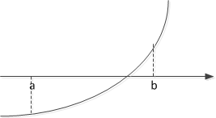
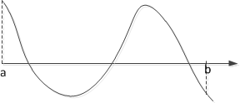
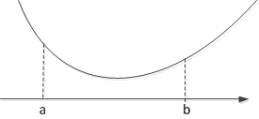
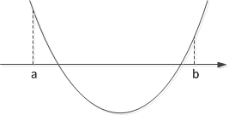
Metode Tertutup
f(a).f(b)<0 terdapat akar sebanyak bilangan ganjil
f(a).f(b)<0 tidak terdapat akar atau terdapat akar sebanyak bilangan genap

Slide 6
Syarat Cukup Keberadaan Akar
Jika f(a).f(b) < 0 dan f(x) kontinu di dalam selang [a,b] maka paling sedikit terdapat satu buah akar persamaan f(x)=0 didalam selang [a,b]

Slide 7
Kelemahan Metode Tertutup
Bila dalam selang [a,b] terdapat lebih dari satu akar
Jika tidak memenuhi syarat cukup maka akar tidak akan diperoleh dalam selang tersebut

Slide 8
Solusi
Mengambil selang cukup kecil yang memuat satu akar
Membuat grafik fungsi di koordinat cartesius
Mencetak nilai fungsi pada titik absis yang berjarak tetap

Slide 9
Metode Bagi Dua/Bisection
[a,b]
Bagi dua x=c
[a,c]
[c,b]
f(a)f(c)<0
Ya
Tidak
Selang baru : [a,b]←[a,c]
Selang baru : [a,b]←[c,b]

Slide 10
3 Kondisi iterasi berhenti
Lebar selang baru |a-b|<ε ε=toleransi lebar selang
f(c)=0 atau |f(c)|<epsilon_mesin
Galat relatif hampiran akar |c_baru-c_lama|<δ
δ=galat relatif hampiran yang diinginkan

Slide 11
Kasus yang mungkin terjadi dalam Metode Bagi Dua
Jumlah akar lebih dari satu
Akar Ganda
Singularitas (titik dimana nilai fungsi tidak terdefinisi)

Slide 12
Latihan
Tentukan akar dari
dg ε kurang dari 0.001 dan |f(c)|<0.0001 dalam selang [-0.5,1.4]. Gunakan metode bagi dua

Slide 13
Metode Regula Falsi
Metode bagi dua selalu dapat menemukan akar →kecepatan konvergensi sangat lambat.
Solusi : metode regula falsi
Dibuat garis lurus yang menghubungkan (a,f(a)) dan (b,f(b)).

Slide 14
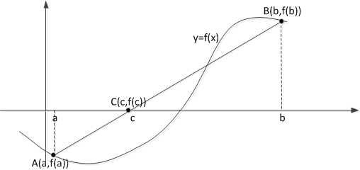
Gradien garis AC=Gradien CB

Slide 15
Latihan
Tentukan akar dari
dg ε kurang dari 0.001 dan |f(c)|<0.0001 dalam selang [0.4,0.8]
Gunakan metode regula falsi

Slide 16
Perbaikan Metode Regula Falsi
Ada kondisi |b-a| tidak pernah lebih kecil dari ε. Titik ujung yang tidak pernah berubah disebut titik mandek
Solusi: memasukkan taksiran akar ke dalam fungsi untuk mengecek apakah hasil mendekati nol atau tidak

Slide 17
Perbaikan Metode Regula Falsi
Solusi:
r=0, hitung c, misalkan a=c
r=1, jika nilai b tidak berubah
f(b) baru =1/2*f(b)lama
r=2, nilai f(b) sekarang adalah
f(b) baru

Slide 18
Latihan
Tentukan akar dari
dg ε kurang dari 0.001 dan |f(c)|<0.0001 dalam selang [0.4,0.8]
Gunakan metode regula falsi yang diperbaiki

Slide 19
Tugas
Buat program untuk menghitung akar dari soal diatas dengan menggunakan Pascal dan Matlab untuk metode Bagi dua dan metode Regula Falsi
A. Bagi Dua (Pascal), Regula Falsi (Matlab)
B. Bagi Dua (Matlab), Regula Falsi (Pascal)

Slide 20
Tugas
Diketahui persamaan Leonardo
Dengan matlab gambarkan fungsi tersebut
Hitung secara manual akar dari persamaan Leonardo dengan menggunakan selang [1,1.5] (sampai iterasi ke- 3) (Metode bagi dua dan regula falsi)
Buat program untuk menghitung akar dari persamaan Leonardo. Gunakan gambar untuk menentukan tebakan selang awal. Hentikan iterasi jika

